Slide 1
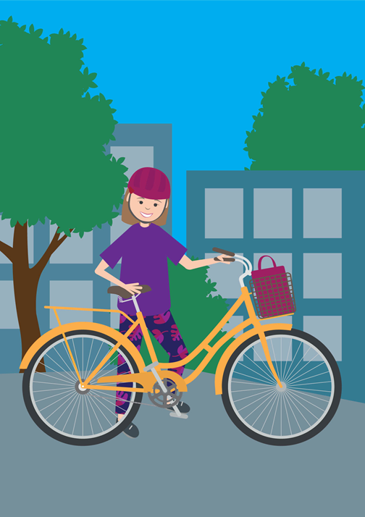
Liikkumalla työhyvinvointia
Työkaluja ja ideoita varhaiskasvatukseen

Slide 2
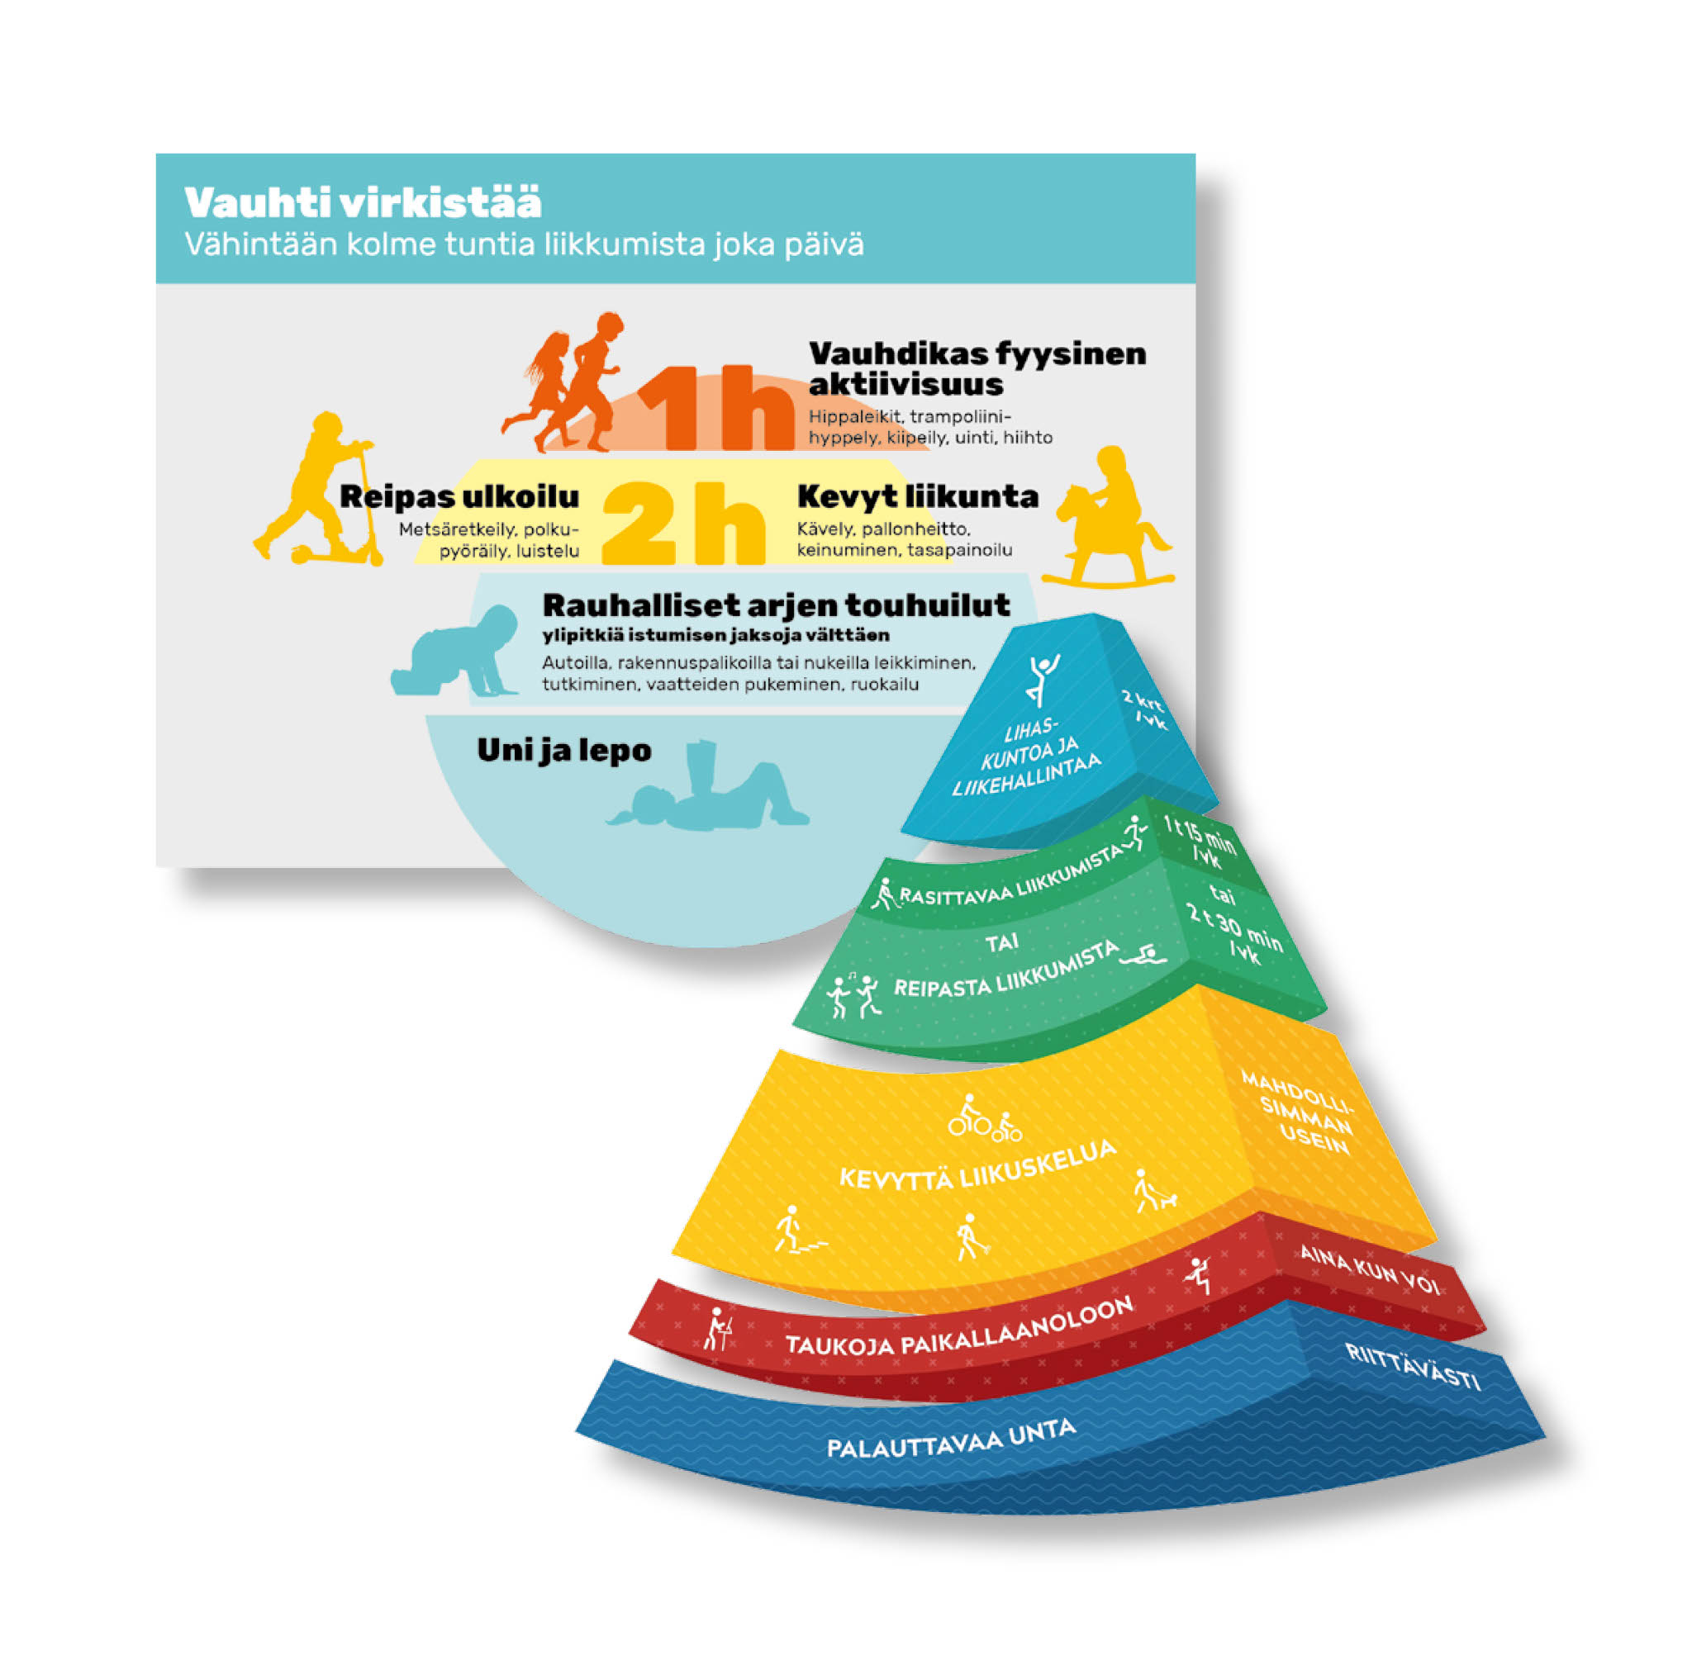
Varhaisvuosien fyysisen aktiivisuuden suositukset sekä viikoittainen liikkumisen suositus 18-64 -vuotiaille
Muutaman minuutin pätkät kerrallaan riittävät!
Sydämen sykettä kohottavaa liikettä eli reipasta liikkumista suositellaan tehtäväksi 2 tuntia 30 minuuttia viikossa.
Samat terveyshyödyt saa myös lisäämällä liikkumisen tehoa rasittavaksi. Tällöin liikkumisen määrä on 1 tunti 15 minuuttia viikossa.
Lihaskuntoa ja liikehallintaa tulisi harjoittaa vähintään kaksi kertaa viikossa.
Notes:
Aikuisten suositukset avattuna + kirjattuna, esim. jos teet 10 min lasten kanssa, niin suositukset toteutuu.
Kuinka monta kertaa viikossa kasvattajilla on hiki?
Joka viikko joku liike – aikuiset ja lapset tekee liikuntahaasteen lasten kanssa….kunto nousee aikuisilla

Slide 3
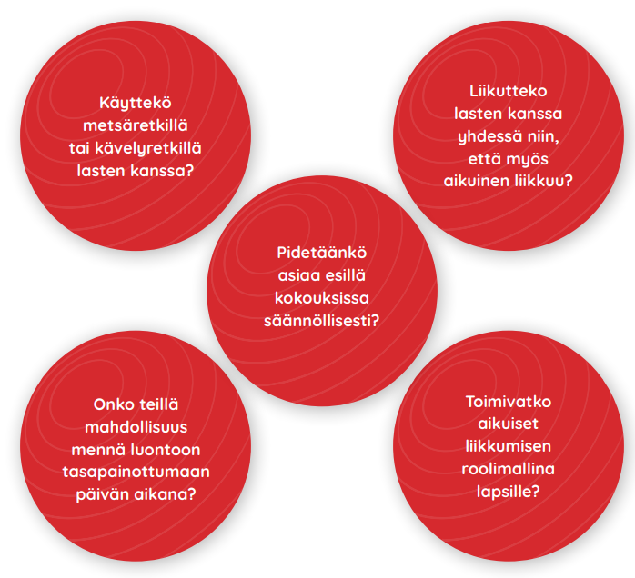
Lasten kanssa ilo kasvaa liikkuen
Mitä ajatuksia tämä herättää?
Mikä toteutuu työyhteisössä jo nyt arjessa?
Millainen roolimalli itse olet?
Notes:
Keskustelua voi herättää: Millaisia vaatteita henkilökunta käyttää liikkumiseen. Hiihto+ luisteluvälineet mistä välineet saadaan ja voiko niitä lainata jostain?

Slide 4
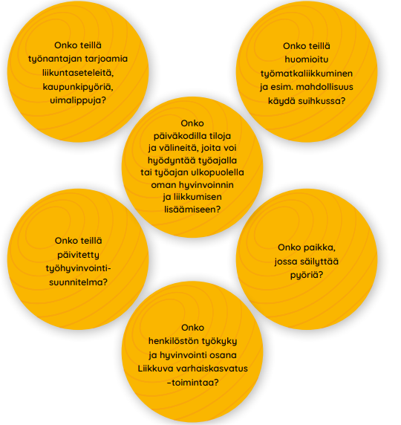
Työnantajan tarjoama tuki
Mitä ajatuksia tämä herättää?
Mikä toteutuu työyhteisössä jo nyt arjessa?
Mitä asiat kuuluu työhyvinvointiin varhaiskasvatuksessa?
Notes:
Keskustelua: Mitä asiat kuuluu työhyvinvointiin vakassa? Päivitetty työhyvinvointisuunnitelma?
Esihenkilöiden oma työhyvinvointi – johtajille huomioon aktiiviset tauot (myös esim. rauhoittumiset kokouksiin).

Slide 5
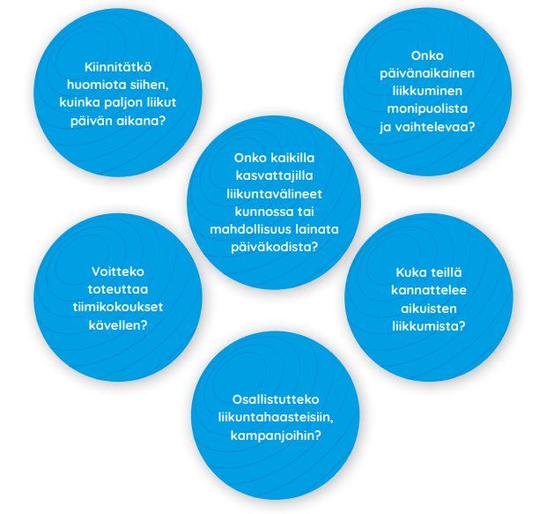
Liikkumisen intensiteetti ja määrä
Mitä ajatuksia tämä herättää?
Mikä toteutuu työyhteisössä jo nyt arjessa?
Mikä näistä olisi helpointa toteuttaa yhdessä lasten kanssa?

Slide 6
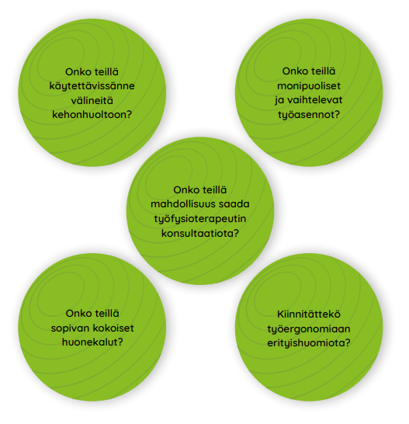
Ergonomia
Mitä ajatuksia tämä herättää?
Mikä toteutuu työyhteisössä jo nyt arjessa?
Pohdi omaa vointia ja ergonomiaa.
Notes:
Kyykkyyn ja ylös – positiivisena asiana

Slide 7
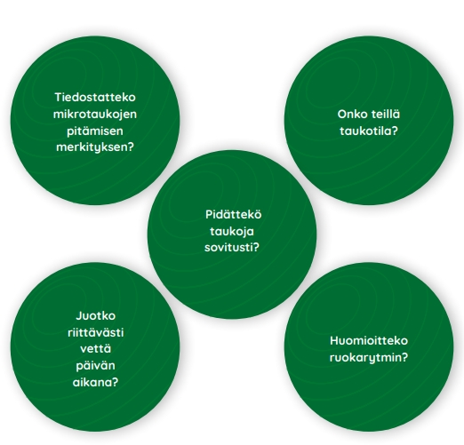
Lepo, palautuminen ja kokonaisvaltainen hyvinvointi
Mitä ajatuksia tämä herättää?
Mikä toteutuu työyhteisössä jo nyt arjessa?
Mitkä ovat kokonaisvaltaisen hyvinvoinnin elementit?

Slide 8
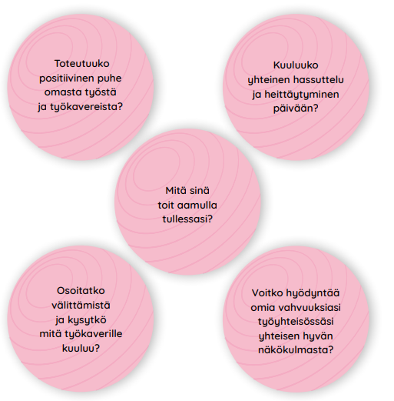
Ihmissuhteet ja tunteet
Mitä ajatuksia tämä herättää?
Mikä toteutuu työyhteisössä jo nyt arjessa?
Miten toteutatte positiivisuutta päivässä?
Mistä voisi tulla työyhteisönne malli?
Notes:
Mistä voisi tulla teidän työyhteisönne arvo tai toimintaperusta?
Positiivinen puhe ja mitä puhutan lasten kuullen. Ei tarvitse aina olla sanallista, Laita lappu yllättävään paikkaan.

